Slide 1
সবাইকে স্বাগত

Slide 2
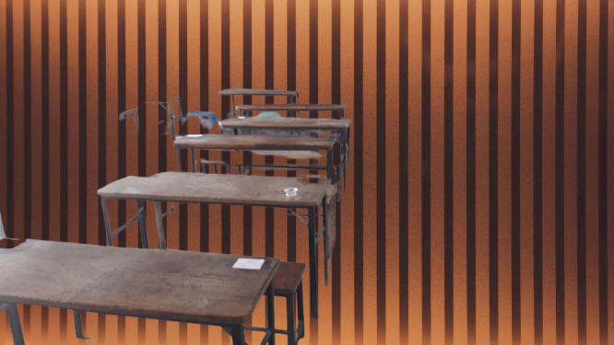
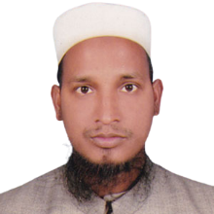
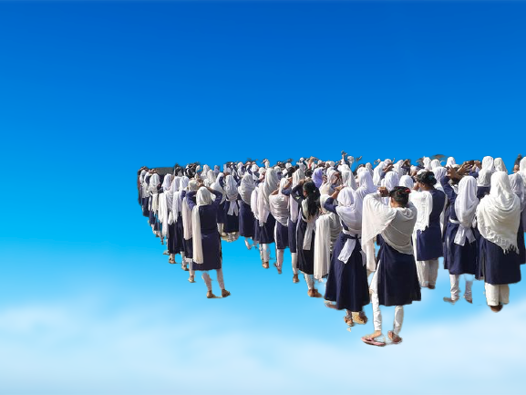
মো:তানভীর আহমেদ
সহকারি শিক্ষক আইসিটি
সাদকপুর উচ্চ বিদ্যালয় ,
ভৈরব, কিশোরগঞ্জ
email: ahmedtanbiric22@gmail.com

Slide 3
এগুলো কিসের ছবি
এগুলো বিভিন্ন সফটওয্যারের ছবি ,

Slide 4
আমরা এখন দেখব একটি সফটওয়্যার কিভাবে ইনস্টল করতে হয়

Slide 5
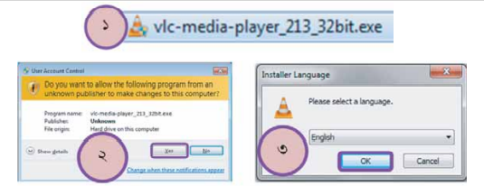
এটাতে ডাবল ক্লিক করতে হবে
এখানে ক্লিক

Slide 6
ক্লিক
ক্লিক

Slide 7
NEXT CLICK
Install click
Finish button click

Slide 8
এই পাঠ শেষে ‍শিক্ষার্থীরা...................................
সফটওয়্যার সম্পর্কে ধারনা লাভ করতে পারবে .....
বিভিন্ন সফটওয়্যার ইনষ্টল করতে পারবে ...........
বিভিন্ন সফটওয়্যারে নাম বলতে পারবে .............

Slide 9
বাড়ীর কাজ
কয়েকটি সফটওয়্যারের
নাম লিখে নিয়ে আসবে

Slide 10
ধন্যবাদ

